Slide 1
第2章 计算机科学与技术
科学是研究现象和揭示规律。成果是原理和规律。
技术是科学理论的实现方法与手段。
一. 计算机的科学理论
计算是人类活动的需要，数学起源于对计算的研究。针对实际问题研究计算方法和技术是数学研究的特点。
可计算性问题是机器计算理论问题。
有些问题是不可机器计算的，机器计算必须要有通解公式。例如，一元五次以上方程式不存在通解公式等。

Slide 2
随着许多计算问题逐步得到解决和不可计算问题类的不断积累，使几百年来几代数学家渴望制造出计算机器的梦想因缺乏科学理论而未能成功。无数次的失败使科学家认识到发展计算模型，研究可计算性问题的重要性。
在计算科学中，我们通常所说的计算模型，指具有状态转换特征，能够对所处理的对象的数据或信息进行表示、加工、变换、输出的数学机器；而不是只在静态或动态数学描述基础上建立的求解某一（类）问题的数学模型和计算方法。

Slide 3
二.奠定现代计算机诞生的三大基石
现代计算机的大部分奠基工作开始于19世纪。
三项重大创造直接推进计算机的诞生：
一是逻辑代数体系的创立；
二是霍尔瑞斯的制表机。
霍尔瑞斯(H．Hollerith) 为1880年美国人口统计发明了制表机；
三是巴贝奇(C.Babbage)的“差分机” 。

Slide 4
[逻辑代数体系的创立]
早在1847年，英国数学家布尔(G．Boole)提出用符号来表达语言和思维逻辑。
用“AND”与“ *”表示。可用来表示其所连接的两个检索项的交叉部分，也即交集部分。如果用AND连接检索词A和检索词B，则检索式为：AANDB(或A*B)：表示让系统检索同时包含检索词A和检索词B的信息集合C。
如：查找“胰岛素治疗糖尿病”的检索式为： insulin (胰岛素)anddiabetes（糖尿病）。

Slide 5
用“OR”或“+”表示。用于连接并列关系的检索词。用OR连接检索词A和检索词B，则检索式为：AORB（或A+B）。表示让系统查找含有检索词A、B之一，或同时包括检索词A和检索词B的信息。
非用“NOT”或“—”号表示。用于连接排除关系的检索词，即排除不需要的和影响检索结果的概念。用NOT连接检索词A和检索词B，检索式为：ANOTB(或A—B)。表示检索含有检索词A而不含检索词B的信息，即将包含检索词B的信息集合排除掉。

Slide 6
例子 | 名称 | 结果
$a and $b | And（逻辑与） | TRUE，如果 $a 与 $b 都为 TRUE。
$a or $b | Or（逻辑或） | TRUE，如果 $a 或 $b 任一为 TRUE。
$a xor $b | Xor（逻辑异或） | TRUE，如果 $a 或 $b 同位相异。
! $a | Not（逻辑非） | TRUE，如果 $a 不为 TRUE。
$a && $b | And（逻辑与） | TRUE，如果 $a 与 $b 都为 TRUE。
$a || $b | Or（逻辑或） | TRUE，如果 $a 或 $b 任一为 TRUE。

Slide 7
这些连接符的真值表:
P | Q | &not;P | P ∧与 Q | P ∨或 Q | P → Q | P ↔ Q
T | T | F | T | T | T | T
T | F | F | F | T | F | F
F | T | T | F | T | T | F
F | F | T | F | F | T | T
基本的操作符有：“非”（&not;）、“与”（∧）、“或”（∨）、“条件”（→）以及“双条件”（↔）。“非”是一个一元操作符，它只操作一项（&not; P）。剩下的是二元操作符，操作两项来组成复杂语句（P ∧ Q, P ∨ Q, P → Q, P ↔ Q）。[

Slide 8
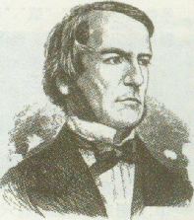
乔治．布尔——逻辑代数的创始人

Slide 9
[霍尔瑞斯的制表机]
19世纪随着新大陆的迅速发展，大量的移民进入美国，使当时一年一度的全美人口统计难以如期完成。
1880年美国人口为五千万，但人口普查共用了七年半时间。信息处理机械化显然已提到议事日程。
1888年，霍尔瑞斯发明了自动制表机及竖式卡片机。霍尔瑞斯的制表机不仅使1890年人口普查在六周中确定了全国人口数为62 622 250人，并用一年多的时间给出了所有的普查数据。
在用工具帮助计算方面，人类有着漫长的历史，用机器釆处理数据，用制表机穿孔卡把数据恢复为二进制信息，霍尔瑞斯乃是卓有成效的第一人。

Slide 10
制表机还为未来的计算机解决了数据输入的困难。
读卡机和霍尔瑞斯卡片就是由制表机的开发和应用的需求演化而来的。
依托自己发明的制表机，霍尔瑞斯博士“下海”创建了一家制表机专业公司，以后几经变化，发展成著名的国际商业机器公司(International Business Machines，IBM)。

Slide 11
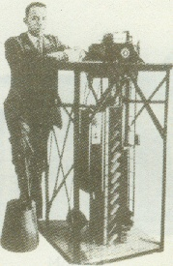
霍尔瑞斯(H．Hollerith)的制表机

Slide 12
[巴贝奇(C.Babbage) 的“差分机”设计]
巴贝奇在1822年试制成功第一台差分机，它能按设计者的安排，自动完成不同函数的计算过程。
从1842年开始他又试制分析机，这是一台计算程序控制的通用计算机，其中有存储数据的存储室，进行运算的运算室，沟通存储室和运算室的转换室以及人与机器交换信息的输入、输出室。
通过穿孔卡片给分析机下达指令。巴贝奇还提出了进行逻辑判断的思想，突破了计算机只用于数值计算的概念。
一个世纪之后，美国的艾肯(H．Aiken)在研制MARK－I计算机时“发现了”巴贝奇及其工作，不由得惊呼“假如巴贝奇晚生75年，我就会失业了”。

Slide 13
巴贝奇的分析机差不多超前时代整整一个世纪。直到巴贝奇去世，这台分析机已耗尽了他的绝大部分财产，终因当时工艺水平限制，这台完全由机械构成的机器最终未能制成。
他的这项工作，对大多数同时代人是个谜，难以理解，制成的部件和详图成了博物馆里的珍藏展品。但是巴贝奇坚信自己在做一项极有意义的工作，鼓励后人继续他的事业；“如果有一个人不以我失败为教训，还下决心去研制一台把数学分析的全部工作都包括在内的机器的话……我不怕把自己的名誉交给他去做出应有的评价，因为只有他才完全了解我工作的性质及其成果的价值”。巴贝奇的这段话后来被艾肯写在MARK—I计算机的操作说明书的扉页上，以表示对这位无畏的开拓者的尊敬。

Slide 14
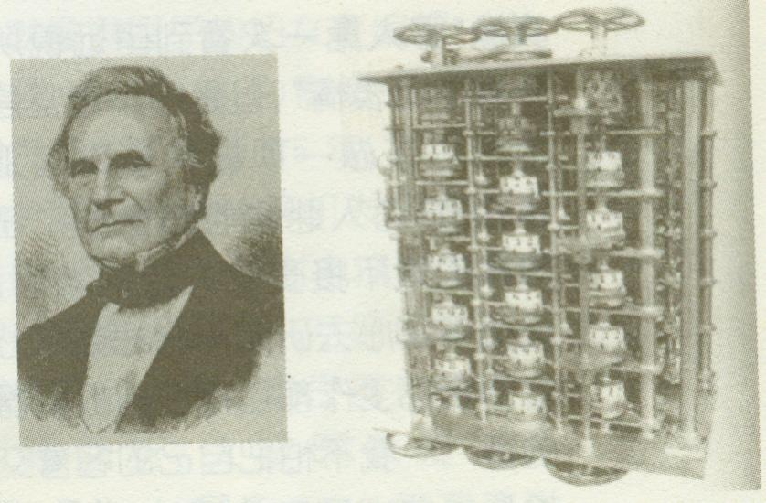
巴贝奇和他的差分机

Slide 15
三.图灵机
计算机大踏步地向前发展是在20世纪30年代之后，这时，研制计算机在技术上已经完全成熟了。
一项技术的成功，要有两个前提：理论的完善和工艺的完善。正确的理论指导是实践成功的必要条件。人们需要理论，而理论总是超前于时代。
1936年24岁的图灵(A．M．Turing)发表了著名的关于“理想计算机”的论文，图灵从理论上解决“怎样判断一类数学问题是否机械可解”的数学问题，而且还证明了通用数字计算机是可以造出来的。图灵提出的理想计算机(又称图灵机)的理论给可计算性这一概念下了严格的数学定义。

Slide 16
图灵证明了一个很重要的定理：
存在一种图灵机模型，它能模拟任一给定的图灵机。
这种能够模拟任一给定的图灵机的机器就是“通用图灵机”，它是现代通用数字计算机的数学模型。
图灵在不考虑硬件的情况下，严格描述了计算机的逻辑构造。还需指出：通用图灵机是“存储程序”型的，即程序和数据以数码的形式存储在纸带上。
图灵不仅仅是一个理论家，而且是一个实践者。图灵曾在二次大战中研制破译密码的专用计算机。
理论与实践融为一起，科学与技术合二为一，这是计算机科学的共性素质。

Slide 17
图灵机模型：图灵机是由一条两端可无限延长的带子、一个读写头和一组控制读写头工作的控制器组成。带子分成许多小格，每小格可存一位数。读写头可以左右移动，每次移动一小格，读出一个符号或在带子上打印一个符号。如下图所示。
0
0
0
1
1
1
0
1
1
1
1
0
0
控制器
控制器的命令可表示为： （状态，符号）→（写符号，移动，状态）；当图灵机运行进入结束状态，那么，图灵机就停机，此时带上的内容就是计算的输出结果。

Slide 18
图灵机工作时，首先从开始状态启动，每次动作都由控制器根据图灵机所处的当前状态和读写头所对准的符号决定下一步的动作，每一步操作包含三件事：
第一，把某个符号写到读写头当前对准的那个小格内，取代原来的那个符号；
第二，读写头向左或向右移动一格，或者不移动；
第三，根据控制器的命令用某个状态取代当前的状态，使图灵机进入一个新状态。

Slide 19
20世纪 40年代，在图灵机提出后不到十年，世界上第一台存储程序式通用电子数字计算机就诞生了。
随着70年代英国政府对第二次世界大战时期一些档案的解密，以及从科学史的研究，和另一位对现代电子数字计算机研制作出突出贡献的科学家冯·诺依曼（Von Neumann）本人的谈话记录都证实了图灵对存储程序式计算机设计思想的杰出贡献。

Slide 20
由于阿兰·图灵对计算科学的杰出贡献，美国计算机器协会（ACM-Association for
Computing Machinery ）于19 6 6年设立了以图灵名字命名的计算机科学大奖——图灵奖，以纪念这位杰出的科学巨匠。
同时，在每一年的ACM年会上表彰对计算科学作出卓越贡献的科学家并颁发此奖。
到目前为止，已有几十位学者荣获了图灵奖。这些获奖人所做的工作，极大地影响了计算科学的发展方向，基本上反映了计算科学在各个时期主流方向上最重要的成果。

Slide 21
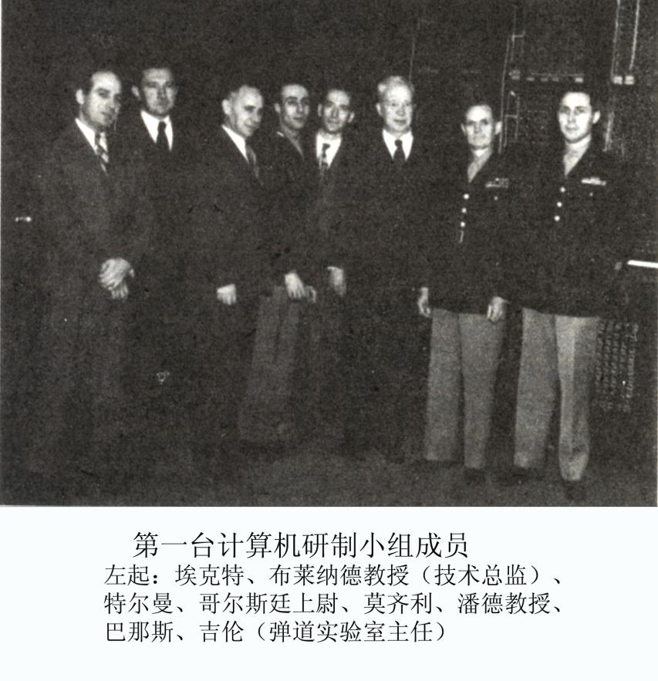
四.冯.诺依曼
人们目前公认的第一台电子
数字计算机是：1946年2月14日，
“情人节”诞生。名字叫作
“爱尼亚克”（ENIAC）即
“电子数字积分和计算机” 。
在它体内，总共安装了17468
只电子管,7200个二极管，70000
多电阻器,10000多只电容器6000
只继电器，庞大的身躯挤进一排
2.75米高的金属柜里，占地面积
为170平方米左右,约为整整十间
房那样的空间大小，总重量达到
30吨。
它能在1秒钟内完成5000次加法，
也可以在3/1000秒时间内做完两
个10位数乘法，一条炮弹的轨迹，
20秒钟就能被它算完。

Slide 22
冯.诺依曼计算机系统包括：
1.运算器、控制器、存储器、输入设备、输出设备。
控制单元
输入单元
存储单元
输出单元
计算单元

Slide 23
2.计算机软件：
系统软件：是管理计算机本体资源的软件。
如：操作系统、编译系统、
程序设计语言等）；
应用软件：是计算机实现某种应用功能的
软件。
如：通用软件（WORD）、专用
软件、专业软件（EMS）。

Slide 24
5.计算机的分类
1. 按处理对象分类：数字计算机、模拟计算机、
模拟数字混合计算机。
2. 按适用性分类：通用计算机、专用计算机。
3. 按规模分类：大型机、小型机、微型机。
4. 按应用分类：服务器、工作站、网络计算机。

Slide 25
6.计算机的特点
1.运算速度快；
2.运算精度高；
3.记忆能力强；
4.逻辑判断能力好；
5.程序控制自动运行。

Slide 26
7.计算机的传统应用
① 科学计算；
② 数据（信息）处理；
③ 工业控制；
④ 计算机辅助工程；
⑤ 人工智能；
⑥ 游戏娱乐。

Slide 27
8.计算机科学与技术的内涵
计算机学科与技术是研究计算机的设计与制造,以及利用计算机进行信息处理（获取、表示、存储、处理、控制）的理论和技术。
它包括科学与技术两方面。
科学侧重于研究现象、揭示规律；
技术则侧重于研制计算机和使用计算机进行信息处理的方法与技术手段。
科学与技术二者高度融合是计算机科学与技术学科的突出特点；
计算机学科是一门科学与技术并重的学科。

Slide 28
计算机科学技术的研究范畴包括：
计算机理论、计算机硬件、计算机软件、计算机网络、计算机安全等；
按照研究的内容，也可以划分为三个层面：
基础理论
专业基础
专业应用。

Slide 29
● 计算机理论研究的内容
数学及其形式化描述、严密的表达和计算，是计算机科学与技术学科所用的重要工具；
（1）离散数学: 离散数学是计算机科学的理论基础，主要研究数理逻辑、集合论、近世代数和图论等。
（2）算法分析理论: 主要研究算法设计与分析中的数学方法与理论，如组合数学、概率论、数理统计等，用于分析算法的时间复杂性和空间复杂性。

Slide 30
（3）形式语言与自动机理论: 研究程序设计语言以及自然语言的形式化定义、分类、结构等有关理论，以及识别各类语言的形式化模型（自动机模型）及相互关系。
（4）程序设计语言理论: 运用数学和计算机科学的理论研究程序设计语言的基本规律，包括形式语言文法理论、形式语义学（如代数语义、公理语义、操纵语义、指称语义等）和计算机语言学等。

Slide 31
（5）程序设计方法学: 研究如何从好结构的程序定义出发，通过对构成程序的基本结构的分析，给出能保证高质量程序的各种程序设计规范方法等。

Slide 32
● 计算机硬件研究的内容
建立物理符号系统，对其实施变换，是计算机科学与技术学科进行问题描述和求解的重要手段。
（1）元器件与存储介质: 研究构成计算机硬件的各类电子的、磁性的、机械的、超导的、激光的等元器件和存储介质。
（2）微电子技术: 研究构成计算机硬件的各类集成电路、超大规模集成电路芯片的结构和制造技术。

Slide 33
（3）计算机组成原理: 研究通用计算机的组成结构，包括：运算器、控制器、存储器、输入设备、输出设备等各部件的结构和工作原理。
（4）微型计算机技术: 研究微型计算机的组成原理、结构、芯片、接口及应用技术。
（5）计算机体系结构: 研究计算机软、硬件的总体结构、计算机的各种新型结构，包括：并行计算机结构、 集群计算机结构、 容错计算机结构、精简指令计算机结构等。研究进一步提高计算机性能的各种新技术。

Slide 34
● 计算机软件的研究内容
（1）程序设计语言设计: 根据应用的特殊需求设计新的设计语言（词法规则、语法规则、语义规则）。
（2）数据结构与算法: 研究数据的逻辑结构、物理结构，及相应的算法。
（3）程序设计语言翻译系统: 研究程序设计语言的翻译技术（编译技术、解释技术）的基本原理、方法和实现。

Slide 35
（4）操作系统: 研究如何自动地对计算机的硬件资源和软件资源进行管理，方便用户使用的技术与实现，内容包括：处理器管理、存储器管理、设备管理、文件管理、作业管理。研究现代操作系统的新技术。
（5）数据库系统: 研究数据模型以及数据库系统的实现技术。包括：层次数据模型、网状数据模型、关系数据模型、E-R数据模型、对象数据模型。以及各种数据系统。

Slide 36
（6）算法设计与分析: 研究计算机领域及其他领域常用的算法设计方法，并分析算法的时、空性。
（7）软件工程: 研究如何运用工程的概念、原理、技术和方法来开发和维护计算机软件。
（8）可视化技术: 研究如何用图形、图像来直观地表示数据。不仅研究计算结果的可视化，而且研究计算过程的可视化。
可视化技术可使人们直观地、全面地观察和分析数据。

Slide 37
● 计算机网络的研究内容
（1）计算机网络结构: 研究各种网络的拓扑结构、构成方法、接入方式。
（2）数据通信与网络协议: 研究网络连接的介质、通信原理、通信技术及通讯规约。
（3）计算机网络服务: 研究如何为网络用户提供服务。
（4）计算机网络安全: 研究计算机网络设备安全、软件安全、信息安全、病毒预防等技术，提高计算机网络的可靠性和可用性。

Slide 38
● 计算机应用的研究内容
（1）软件开发工具： 研究计算机软件开发工具的有关技术，包括：软件描述技术、程序正确性验证技术和测试技术、程序调试技术、代码优化技术、软件重用技术等。研究各种新型的程序设计语言及各种应用软件开发工具，包括：数据库、多媒体、CAD等。
（2）现有系统的完善： 根据新技术对现有系统进行升级、改造使其功能更强大、更好用。
（3）计算机新的应用领域的开拓: 突破传统应用领域，寻找新的应用范畴。

Slide 39
● 人— 机工程
研究人与计算机的交互和协同技术，为人使用计算机提供一个更加友好的环境和界面，使人与计算机更好地协同工作完成预定的任务。

Slide 40
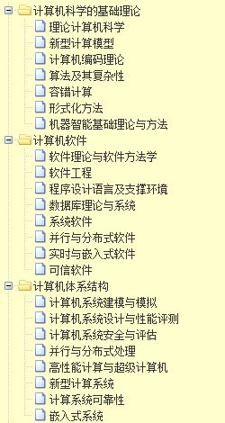
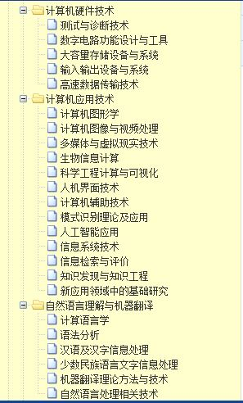

Slide 42
本节内容介绍完，谢谢！

